Slide 1
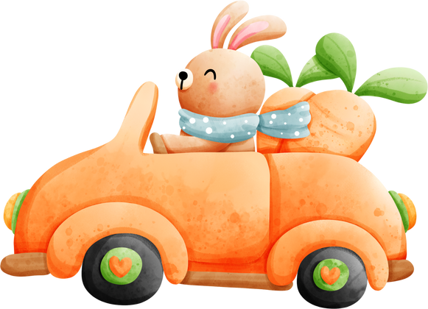
Thứ … ngày … tháng … năm …

Slide 3
Lắng nghe bài hát sau đây và cho biết em nghe thấy âm thanh giai điệu đó là của bài hát nào?

Slide 6
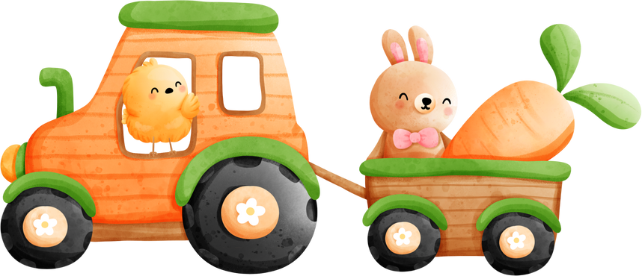

Slide 7
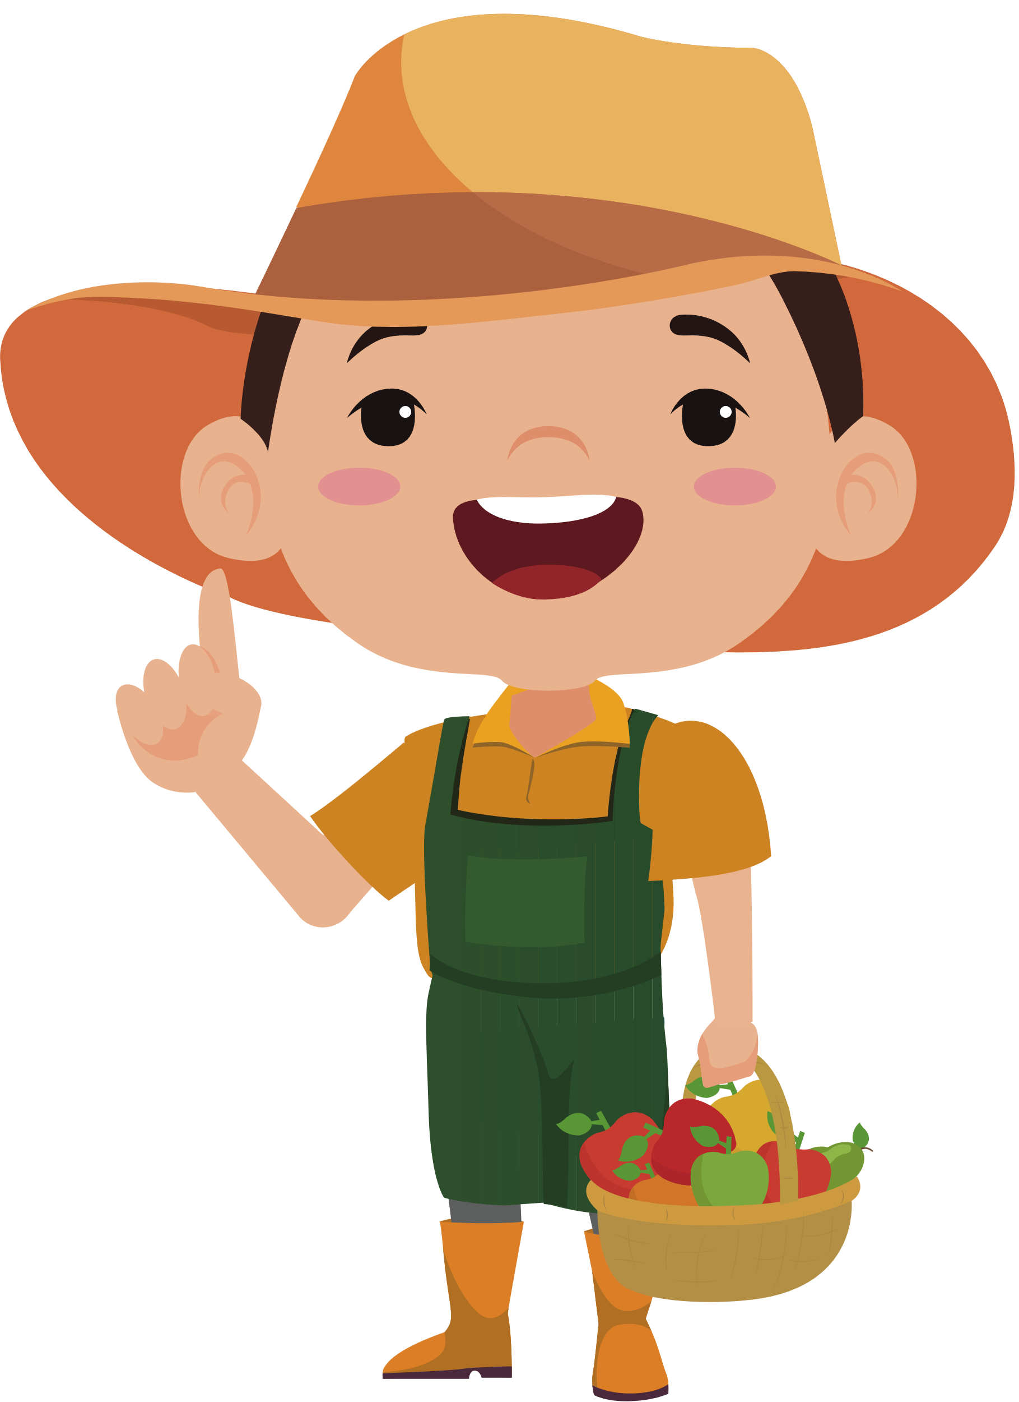
Các bạn nhỏ ơi! Hãy giúp mình thu hoạch vườn cà rốt bằng cách vượt qua các thử thách sau đây nhé!
1
4
6
7
8
2
3
5

Slide 8
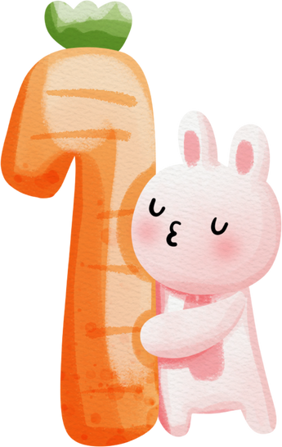
Để tiết kiệm năng lượng điện cần
A. Tắt các thiết bị điện
khi không sử dụng
B. Bật điện liên tục
C. Không tắt quạt khi ra khỏi lớp
D. Dùng bóng đèn thắp sáng cả ngày

Slide 9
1
4
6
7
8
2
3
5

Slide 10
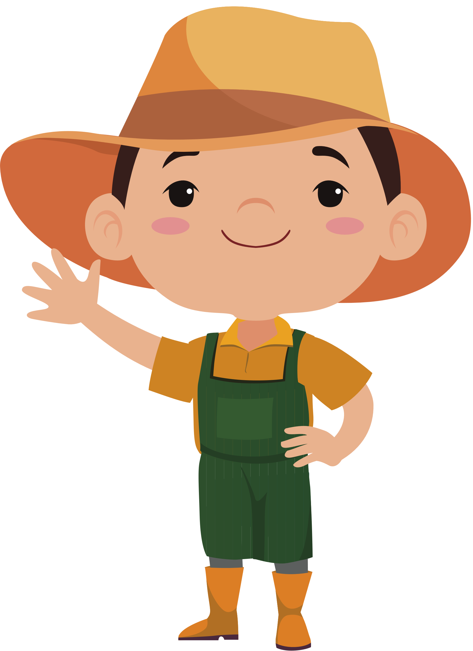
Để đảm bảo an toàn khi sử dụng chất đốt cần?
Tắt bếp ngay sau khi không sử dụng; không để các chất dễ cháy nổ gần bếp; khi phát hiện có đám cháy, cần hô to để báo cháy hoặc gọi điện số 114;...

Slide 11
4
6
7
8
2
3
5

Slide 12
Năng lượng mặt trời được dùng để chiếu sáng, sưởi ấm, làm khô, đun nấu
và sản xuất điện,...
ĐÚNG

Slide 13
4
6
7
8
3
5

Slide 14
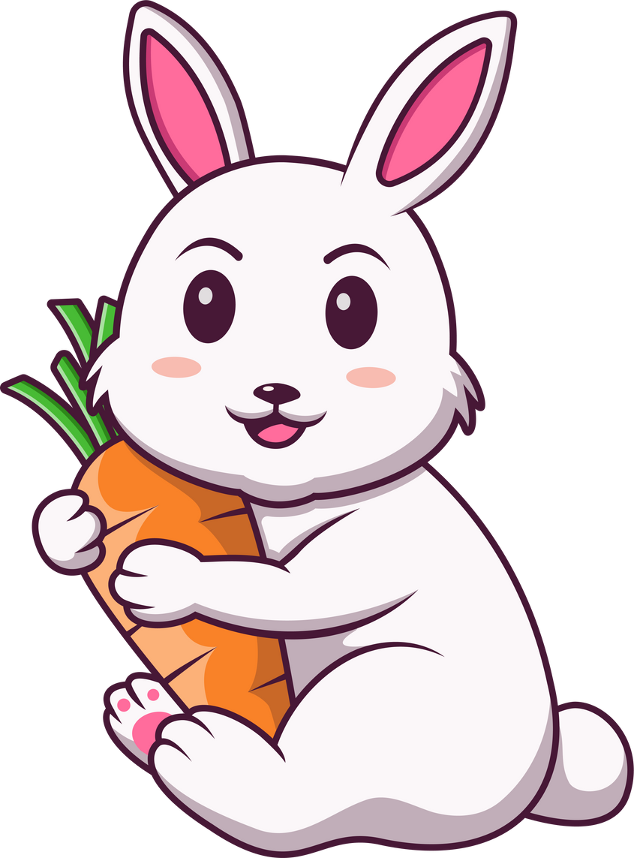
Chia sẻ những việc em và gia đình đã khai thác, sử dụng các dạng năng lượng mặt trời, gió và nước chảy trong cuộc sống hằng ngày.
CHIA SẺ TRƯỚC LỚP
THẢO LUẬN NHÓM ĐÔI

Slide 15
4
6
7
8
5

Slide 16
Cơ quan sinh dục đực của hoa là?
A. Nhuỵ
C. Phấn
B. Nhị
D. Hoa

Slide 17
6
7
8
5

Slide 18
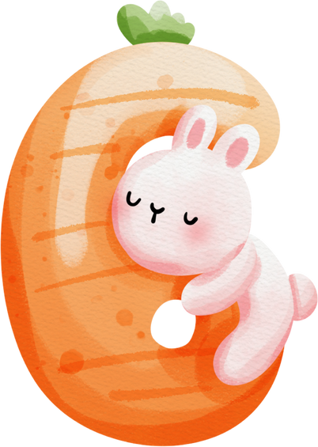
Hoa đơn tính là hoa?
A. Có noãn
C. Có bầu nhuỵ
B. Có cả nhị và nhuỵ
D. Chỉ có nhị hoặc nhuỵ.

Slide 19
6
7
8

Slide 20
Sau khi thụ phấn, ............... xảy ra, tế bào sinh dục đực và tế bào sinh dục cái kết hợp với nhau tạo thành ............. Hợp tử phát triển thành ......... Noãn phát triển thành ....... chứa phôi. Bầu nhuỵ phát triển thành ....... chứa hạt.
thụ tinh
hợp tử
phôi
hạt
quả

Slide 21
7
8

Slide 22
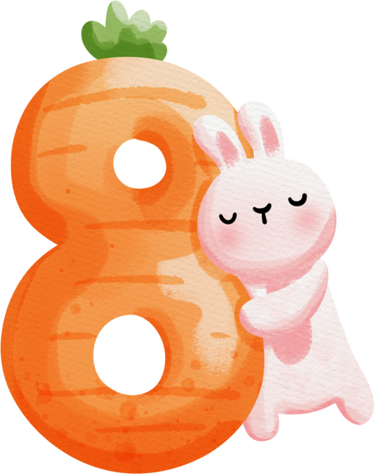
Đa số động vật có con đực và con cái. Tinh trùng được hình thành trong cơ quan sinh dục của con đực. Trứng được hình thành trong cơ quan sinh dục của con cái. Qua thụ tinh, tinh trùng kết hợp với trứng tạo thành hợp tử. Hợp tử phát triển thành phôi. Phôi phát triển thành thai.Ở phần lớn động vật đẻ trứng, phôi phát triển trong trứng rồi nở thành con non. Ở hầu hết động vật đẻ con, phôi phát triển qua các giai đoạn trong cơ thể con cái và sinh ra con non.

Slide 23
8

Slide 24
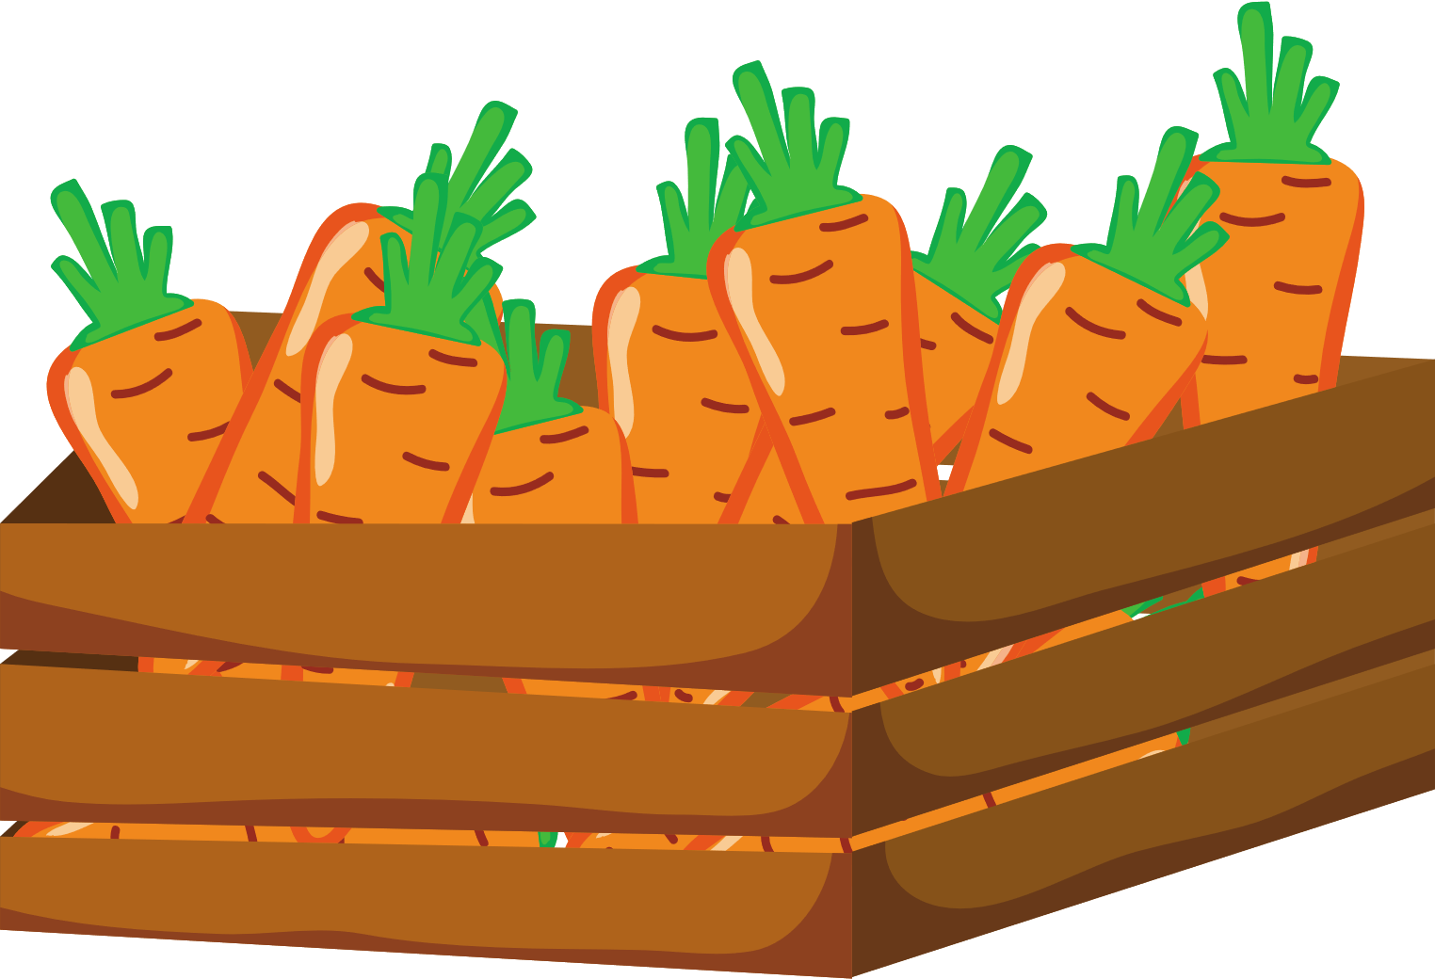
Chúc mừng các bạn nhỏ đã hoàn thành xong thử thách của ngày hôm nay!
Cảm ơn các bạn đã giúp mình thu hoạch cà rốt nhé!

Slide 25
Xin chào và hẹn gặp lại!

